Slide 1
De hellige tekster
Hinduismen

Slide 2
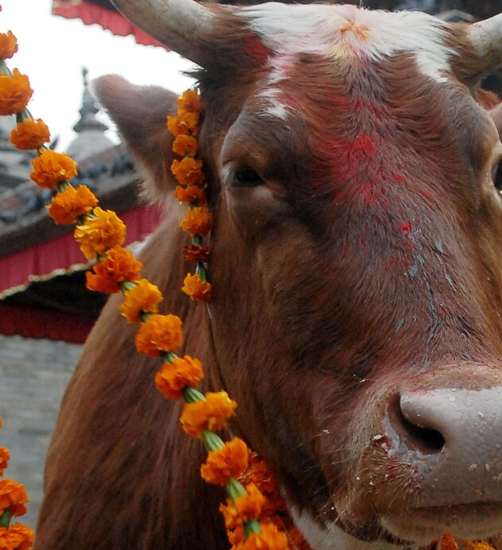
Vedaerne 1300-900 f.v.t
Betyder ”viden”
Livsglad og optimistisk religion, der har fokus på det gode liv i materiel forstand
Handler om hvordan man kan sikre velstand
Do-ut-des forhold til guderne – ofringer til gengæld for frugtbarhed
Både koen og Ganges har hellig status da de begge er indbegrebet af noget livgivende
Kastevæsenet
Frelsesvej = Karma Marga

Slide 3
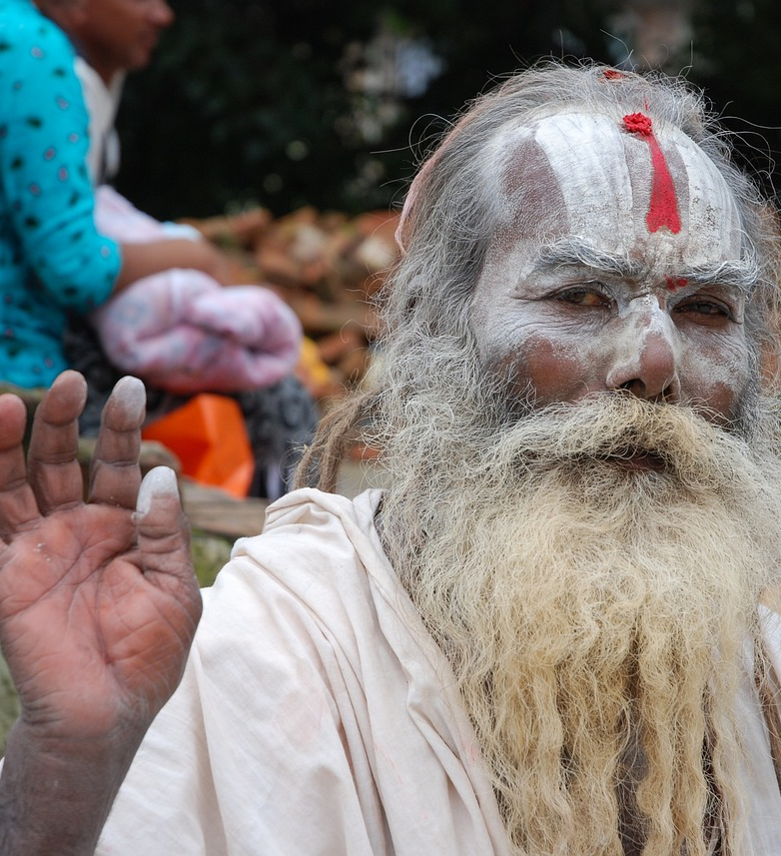
Upanishaderne 800-400 f.v.t
Betyder ”at sidde hos” – henviser til guruerne eller læremestrene som hjælper og vejleder eleven til at udvikle sit sind
Idealet er ikke materiel velstand men et liv i askese og afholdenhed
Her formuleres mange af de begreber der anses for at være centrale i hinduismen
Stadig tanker om et kastesystem der styres af karma
Målet er at komme ud af Samsara
Livet og kroppen ses generelt som en hindring og grundsynet er pessimistisk
Yoga bruges til erkendelse og udfrielse af Samsara – der er én frelsesvej
Frelsesvej = Jnana Marga

Slide 4
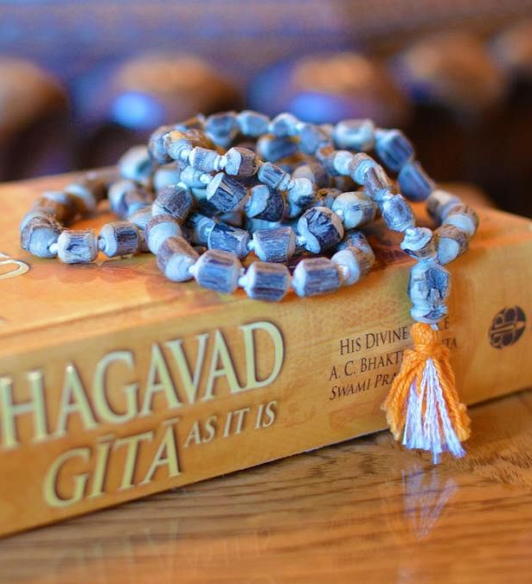
Bhagavad Gita 200 f.v.t til 200 e.v.t
Betyder ”Herrens Sang”
Bygger videre på de centrale begreber fra Upanishaderne men de bruges i en ny sammenhæng
Er en samtale mellem Arjuna og guden Krishna
Introducerer 3 frelsesveje: 1) Jnana Marga – erkendelsens vej 2) Karma Marga – handlingens vej og 3) Bhakti Marga – kærlighedens vej

Slide 5
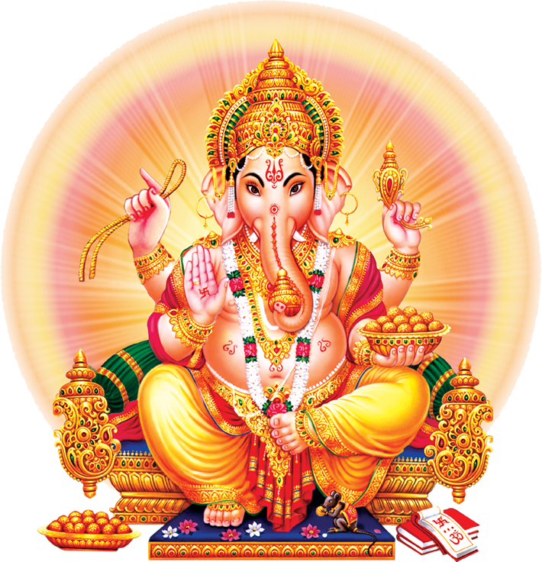
Puranaerne 200 e.v.t og fremefter
Historierne om de mange guder – er startet som mundtlige overleveringer
Danner grundlag for tempelkulten
Der findes 3 hovedguder i hinduismen – Brahma, Vishnu og Shiva – og de findes i mange manifestationer
Derudover findes der også andre centrale guder som fx Kali og Ganesha
Gudernes opgave er at sikre frugtbarhed og de behandles til gengæld med stor kærlighed og passes og plejes som et kært familiemedlem
Polyteisme vs. monoteisme
Dette billede efter Ukendt forfatter er licenseret under CC BY-NC

